Slide 1

NÁZEV ŠKOLY: Základní škola Konstantinovy Lázně, okres Tachov, příspěvková organizace
AUTOR: Mgr. Erika Hovorková
TEMA: VY_32_INOVACE_14_Okolí školy - lázeňské budovy_1
ČÍSLO PROJEKTU: CZ.1.07/1.4.00/21.2004

Slide 2
Anotace
Prvouka pro 1. ročník ZŠ
Prezentace na interaktivní tabuli
Pomůcky: učebnice, okopírované pracovní listy uvedené v prezentaci, fotografie, plán a maketa obce
Inovace – práce s interaktivní tabulí motivuje žáky, vybízí je k aktivitě
Metodické pokyny: spojování a přiřazování obrázků k textu, dokreslování, pozorování

Slide 3
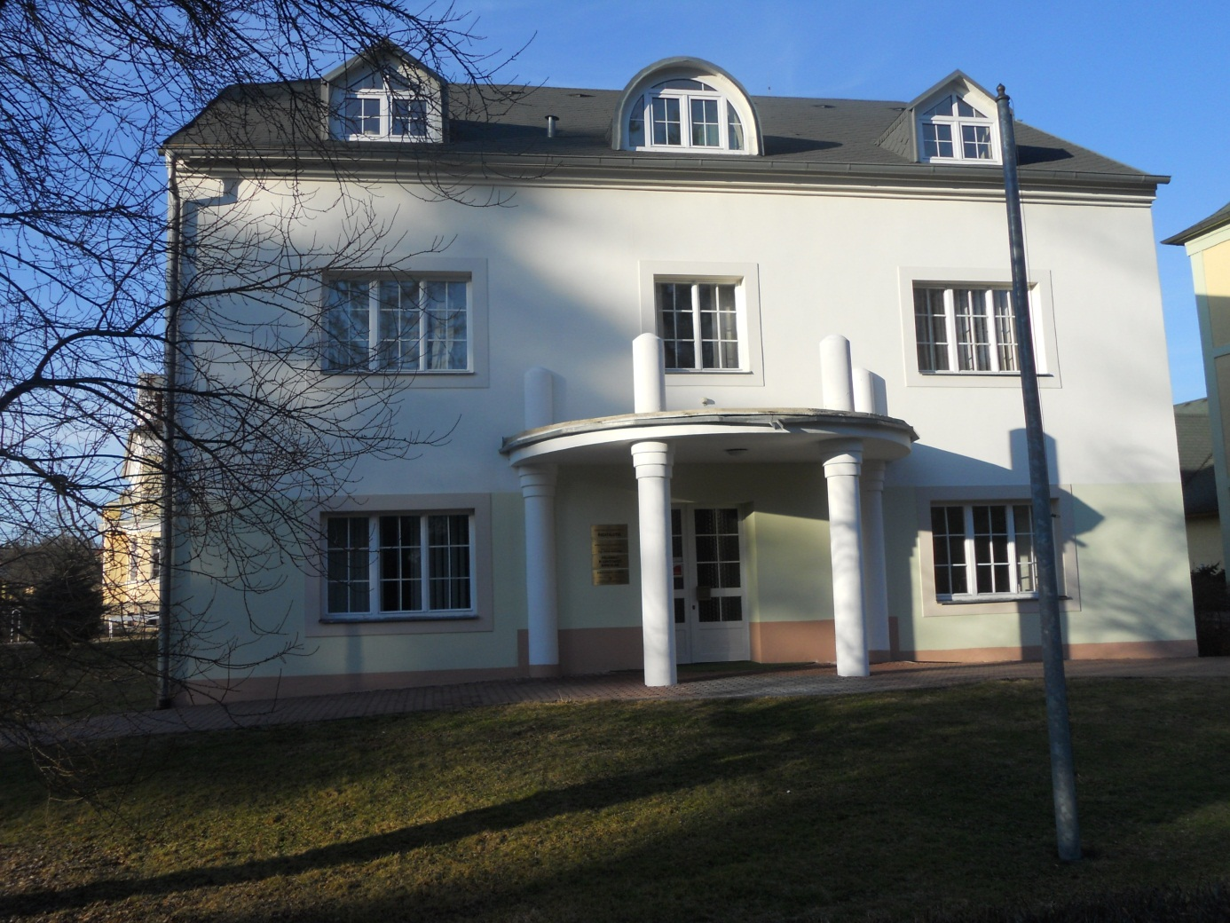

A. LÁZEŇSKÝ DŮM MÁJ
B. ŘEDITELSTVÍ; PŘIJÍMACÍ A UBYTOVACÍ KANCELÁŘ
C. POLICIE
Notes:
Podívej se na fotografii, přečti názvy pod obrázkem a vyber správný název budovy. Do kruhu zapiš písmeno, které je u správné odpovědi. Najdi zvířata, která se chtějí „ubytovat“, pojmenuj je a zakroužkuj je.

Slide 4
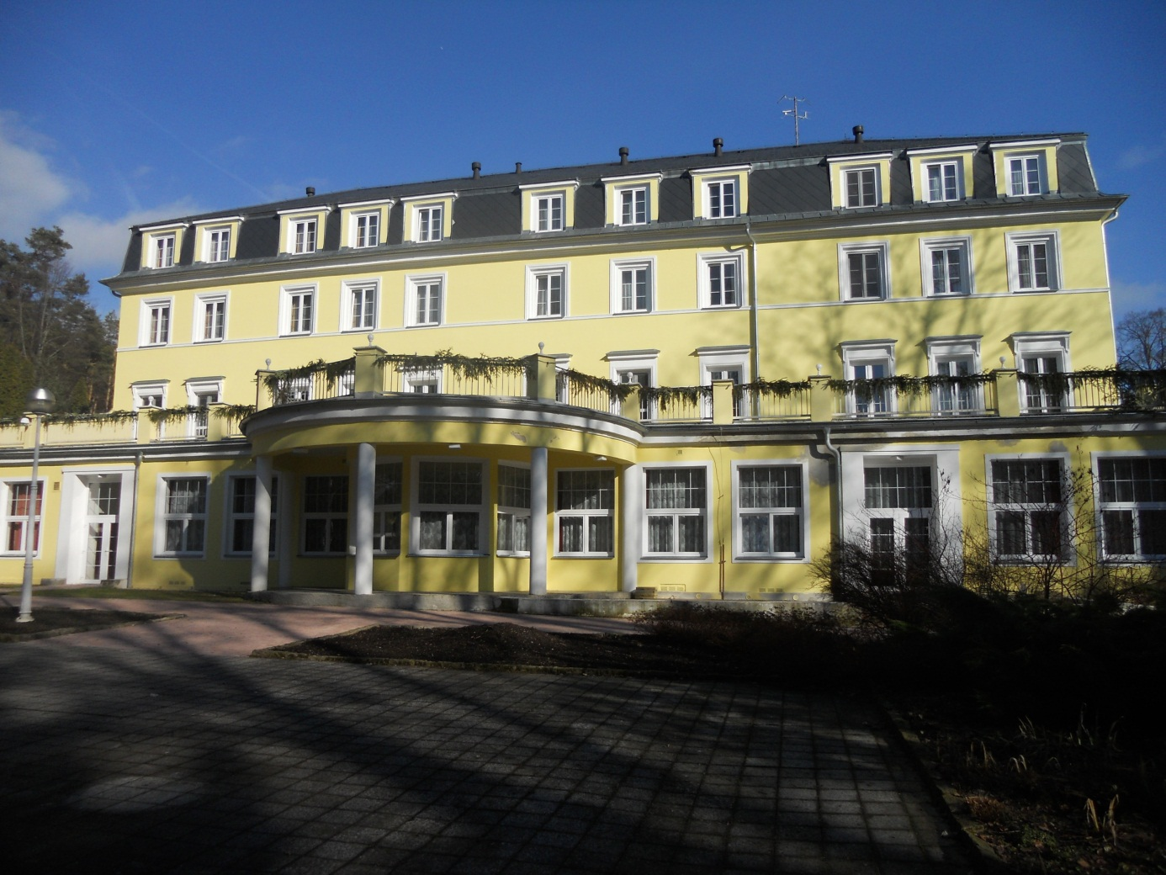
HOTEL JIRÁSEK
LÁZEŇSKÝ DŮM PURKYNĚ
SANATORIUM PRUSÍK
Notes:
Podívej se na fotografii, přečti názvy pod obrázkem a vyber správný název budovy. Kruh vybarvi stejnou barvou jakou má správný název. Co se zde léčí? Pod obrázek srdce zapiš.

Slide 5
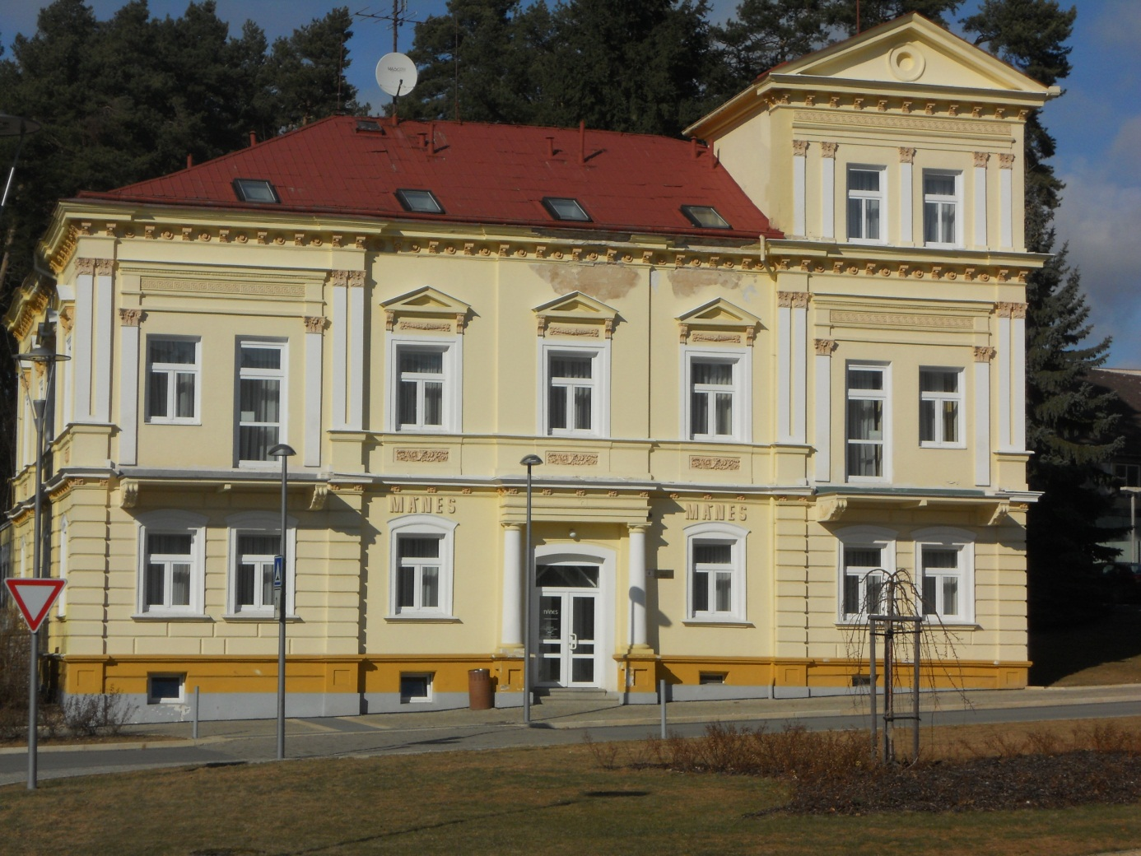
1. LÁZEŇSKÝ DŮM MÁNES
2. POŠTA
3. SANATORIUM PRUSÍK
Notes:
Podívej se na fotografii, přečti názvy pod obrázkem a vyber správný název budovy. Do kruhu zapiš číslo, které je u správné odpovědi. Podle obrázků vpravo - rozhovor se žáky o tom, co se skrývá v této budově. Spočítej kolik pokojů má lázeňský dům podle oken. Výsledek zapiš do obdélníku.

Slide 6
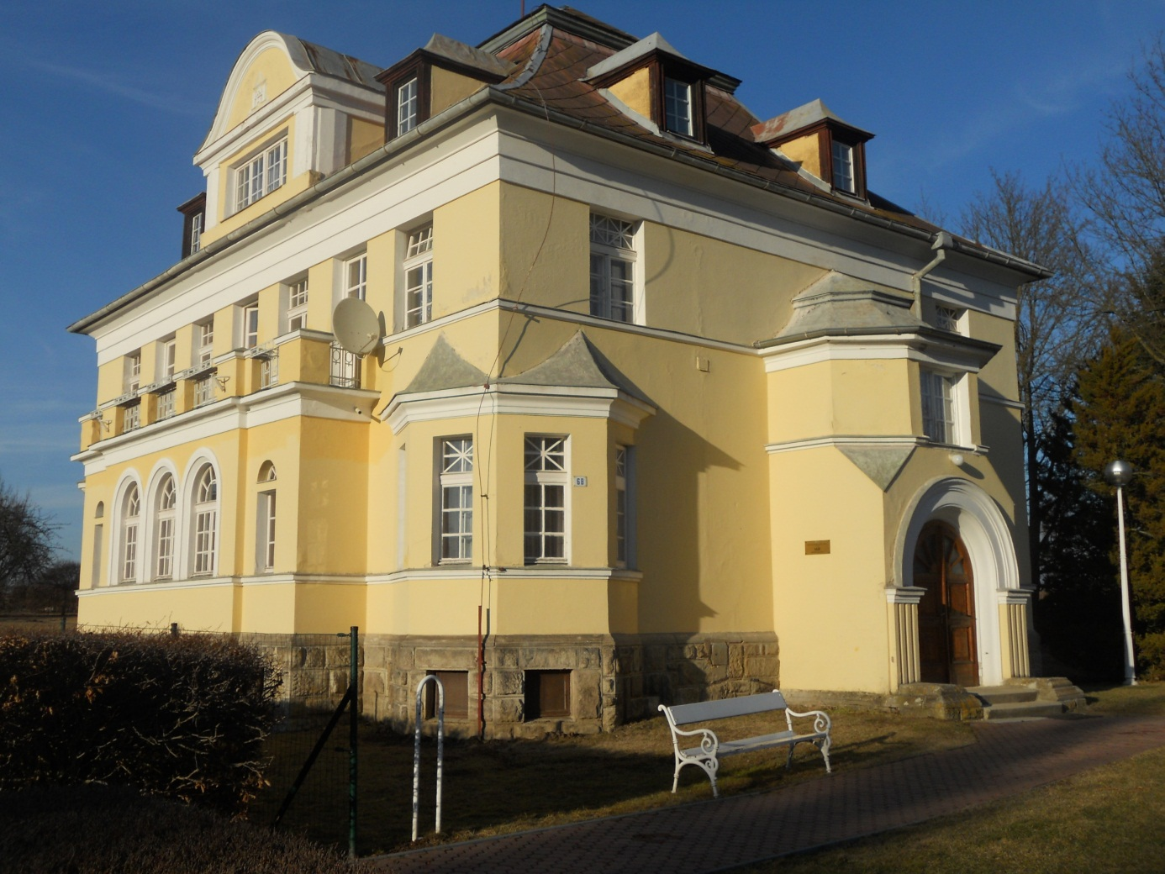
A. NÁDRAŽÍ
B. MÍR
C. ŠKOLA
Notes:
Podívej se na fotografii, přečti názvy pod obrázkem a vyber správný název budovy. Správnou odpověď vybarvi stejnou barvou jako je kruh na fotografii. Přesuň zelenou šipku tam, kde je autobusové nádraží, žlutou šipku tam, kde je bazén.

Slide 7
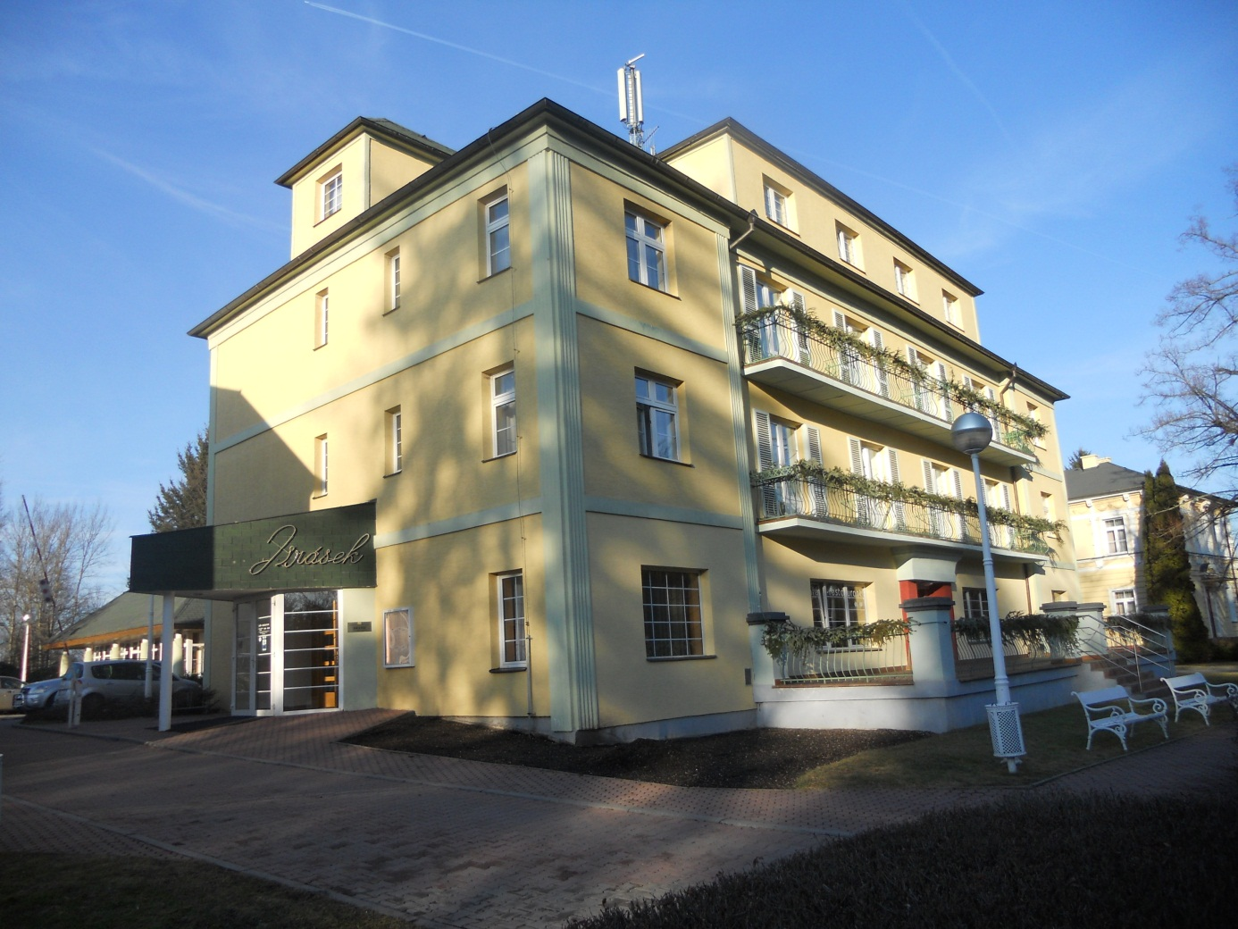

1. RODINNÝ DŮM
2. JIRÁSEK
Notes:
Podívej se na fotografii, přečti názvy pod obrázkem a vyber správný název budovy. Do kruhu zapiš číslo, které je u správné odpovědi. Jak se jmenují květiny, které můžeme u této budovy vidět? Zasaď je (posuň) na správné místo.

Slide 8
Citace
Obrázky: www.ofice.microsoft.com
Fotografie: autor

